Slide 1
3. Miten tieteellinen tutkimus toteutetaan?
OIVALLUS
1

Slide 2
Oivallustehtävä
Tutustukaa uutiseen toteutetusta tutkimuksesta:
https://www.tuni.fi/fi/ajankohtaista/yksin-jaaminen-muuttaa-reaktioita-toisten-eleisiin
Mitä sellaisia ihmisen käyttäytymisen tarkastelukeinoja uutisessa kuvaillaan, joita emme tyypillisesti käytä arkielämässä?

Slide 3
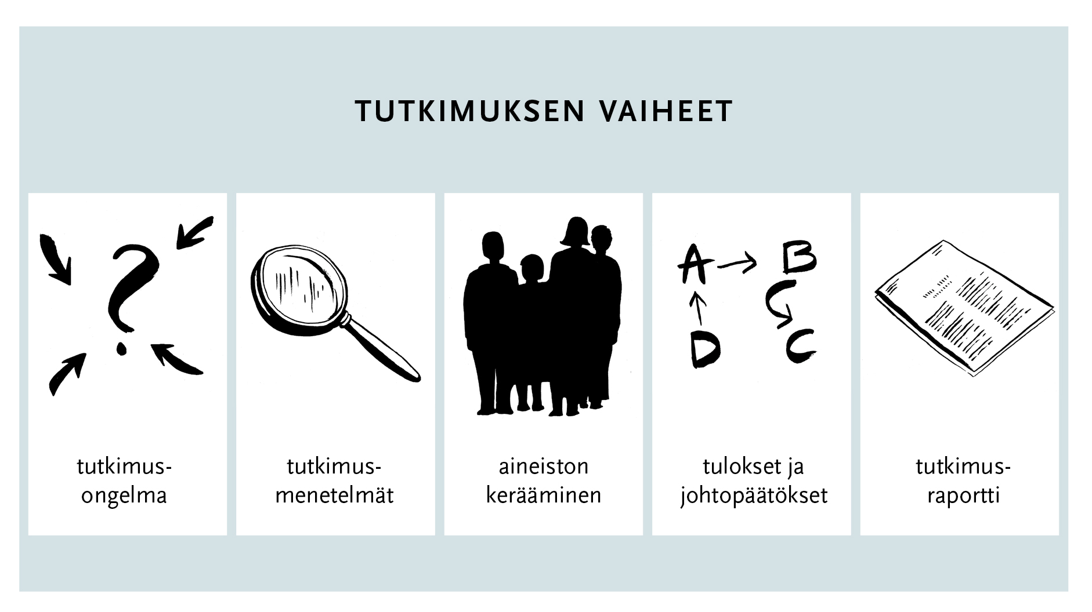
Tutkimuksen eteneminen

Slide 4
Tutkimusongelma ja hypoteesi
tutkimusongelma: Kiinnostava ilmiö, jota halutaan ymmärtää paremmin.
hypoteesi: Tutkimusongelman pohjalta muodostettu yksi tai useampi oletus siitä, millaisia tuloksia tutkimuksesta saadaan.

Slide 5
Tutkimusmenetelmät
Tutkimusmenetelmiä valittaessa mietitään
miten tutkimus kokonaisuudessaan järjestetään (tutkimusasetelma)
ketkä tutkimukseen osallistuvat (otos)
miten tutkittavista asioista saadaan luotettavaa ja kiinnostavaa tutkimusaineistoa (tiedonkeruutavat).

Slide 6
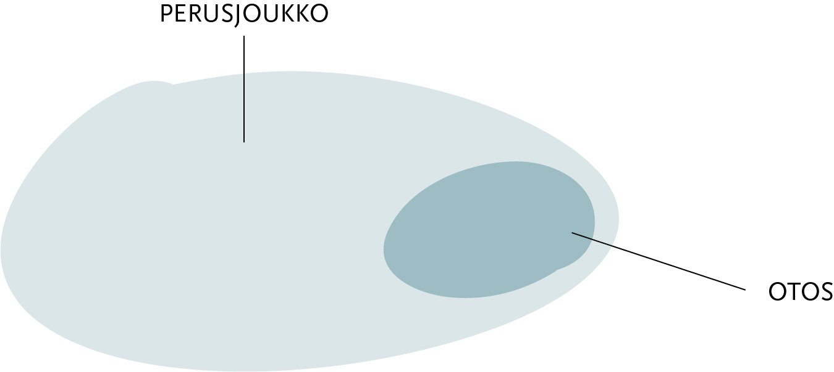
Perusjoukko ja otos
Otoksen edustavuus on tärkeää!

Slide 7
Psykologian tiedonkeruutapoja
havainnointi
haastattelu
kysely
psykologinen testi
aivotutkimusmenetelmät
fysiologiset mittaukset
arkistot ja muut kirjalliset lähteet

Slide 8

Tutkimusasetelmat eli tutkimusotteet
kokeellinen tutkimus
korrelatiivinen tutkimus
kuvaileva tutkimus
tapaustutkimus

Slide 9
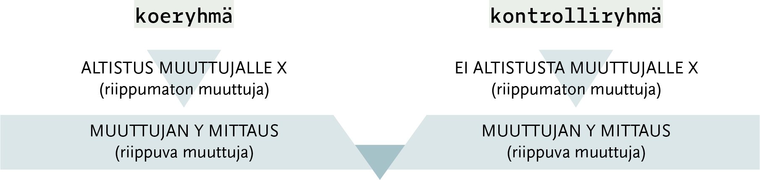
Kokeellinen tutkimusasetelma
Tuloksia vertaamalla saadaan selville, oliko x-muuttujalle altistamisella vaikutus mitattavaan y-muuttujaan.

Slide 10

Lopuksi tutkimus raportoidaan ja sen luotettavuus arvioidaan.

Slide 11
Tutkimuksen tulee olla eettistä
Tärkeimpiä psykologian tutkimuseettisiä periaatteita ovat tutkittavien
  itsemääräämisoikeuden kunnioittaminen
  vahingoittamisen välttäminen
  yksityisyyteen ja tietosuojaan liittyvät määräykset.

Slide 12
Keskusteltavaksi
Mitä eettisiä ongelmia voi ilmetä, kun tutkitaan ihmisiä?
Miksi tutkimuksia kuitenkin tehdään joskus eettisistä ongelmista huolimatta?
Missä menee mielestänne raja eettisyyden suhteen tutkimuksissa?

Slide 13

Tutkimuseettisen neuvottelukunnan video tutkimusetiikasta
Lähde: Tiedetv. (2018). Tiedevilpin tutkinta Suomessa. Saatavilla osoitteessa https://www.youtube.com/watch?v=56aSDTvm7.

Slide 14

Tutustukaa Zimbardon vankilakokeeseen
http://www.prisonexp.org/

Slide 15
Palauta mieleen
Selitä yksittäisen tutkimuksen toteuttamisen päävaiheet.
Mitä tarkoittavat tutkimusongelma, hypoteesi ja operationalisointi? Entä miten nämä käsitteet liittyvät toisiinsa?
Mitä tarkoittaa edustava otos?
Millä perusteella tutkimusmenetelmät valitaan?
Millaisia eettisiä ongelmia tutkimukseen voi liittyä?

